Slide 1
NEXUS
Gebruikershandleiding
Leer in 20 minuten hoe je met Nexus werkt:
klanten, trackers, sims, abonnementen en facturen.
Voor (toekomstige) gebruikers • Fleet & M2M dienstverlening
september 2026 • Gebaseerd op de echte WebGUI

Slide 2
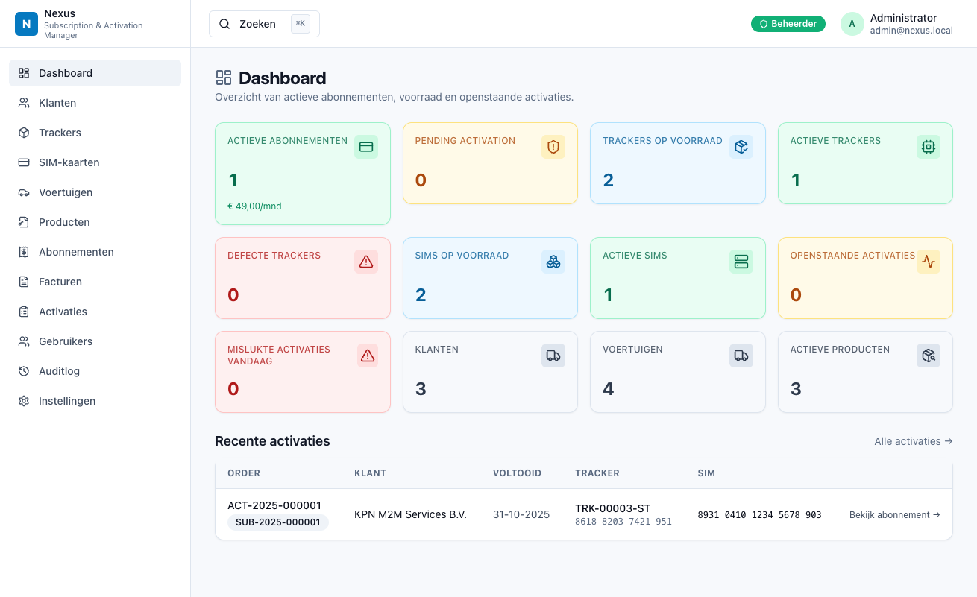
Wat is Nexus?
2 / 18
Kort en bondig: wat kun je ermee als gebruiker?
🙋 Waarvoor gebruik je Nexus?
🖥 Echte interface: Dashboard
► Je klantenregister bijhouden (met contact, adres, KvK/BTW)
► Je GPS-trackers beheren: serienummers, IMEI's, statussen
► Je SIM-kaarten beheren: ICCID, MSISDN, provider, status
► Je wagenpark (voertuigen) per klant registreren
► Trackers + SIMs + Voertuigen toewijzen via de activatiewizard
► Per abonnement automatisch factureren per maand
► 100% opvolgen wie wat wanneer wijzigde (volledige geschiedenis)
Nexus - Gebruikershandleiding

Slide 3
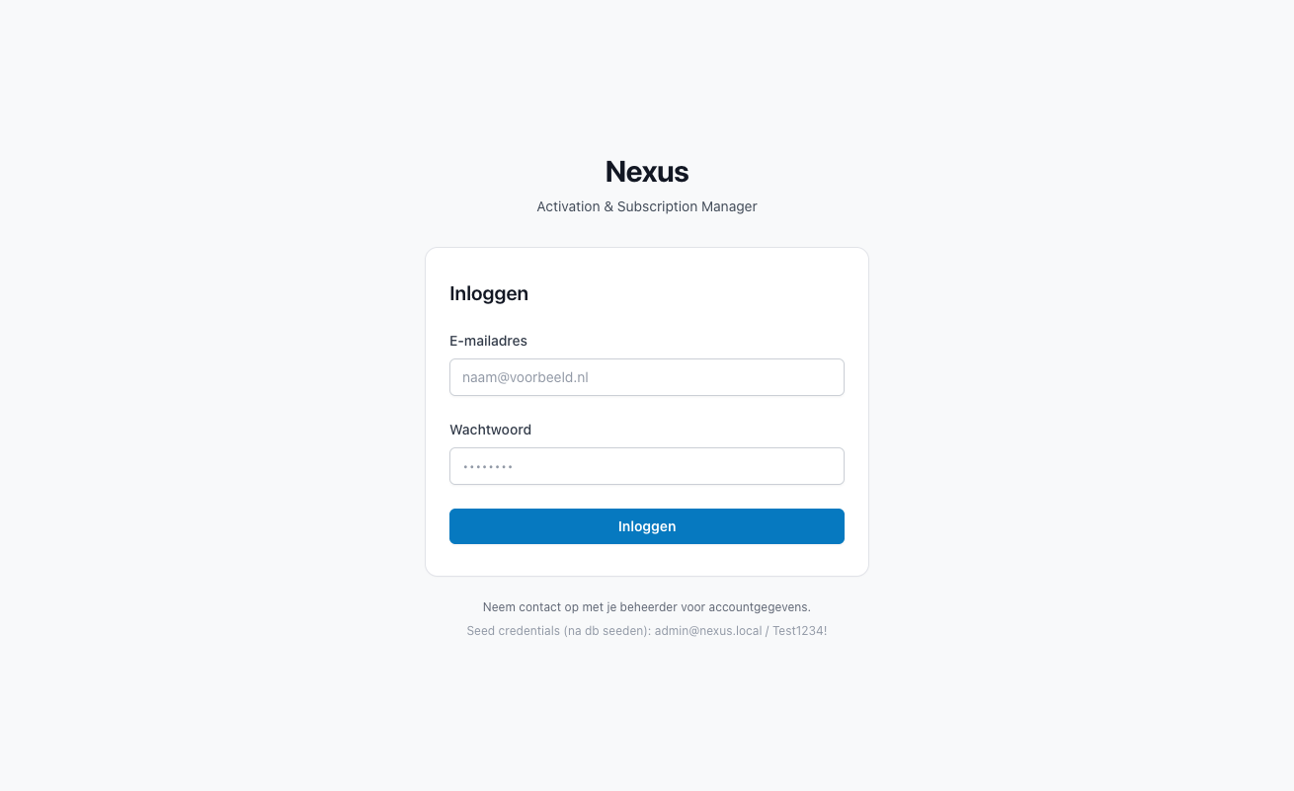
Stap 1: Inloggen & Dashboard
3 / 18
Open je browser en je bent binnen 10 seconden aan het werk.
1. 🔐 Inlogscherm
2. 📊 Dashboard: je startscherm
► Je ontvangt je inloggegevens van de beheerder.
► Vul e-mail + wachtwoord in, druk op Inloggen.
► Wachtwoord vergeten? Vraag de beheerder om een reset.
► KPI-kaarten: snel overzicht van voorraad en actieve abo's.
► Recente activaties: wie wat activeerde, 1 klik naar details.
► Klik op de getallen voor directe filtering!
Nexus - Gebruikershandleiding

Slide 4
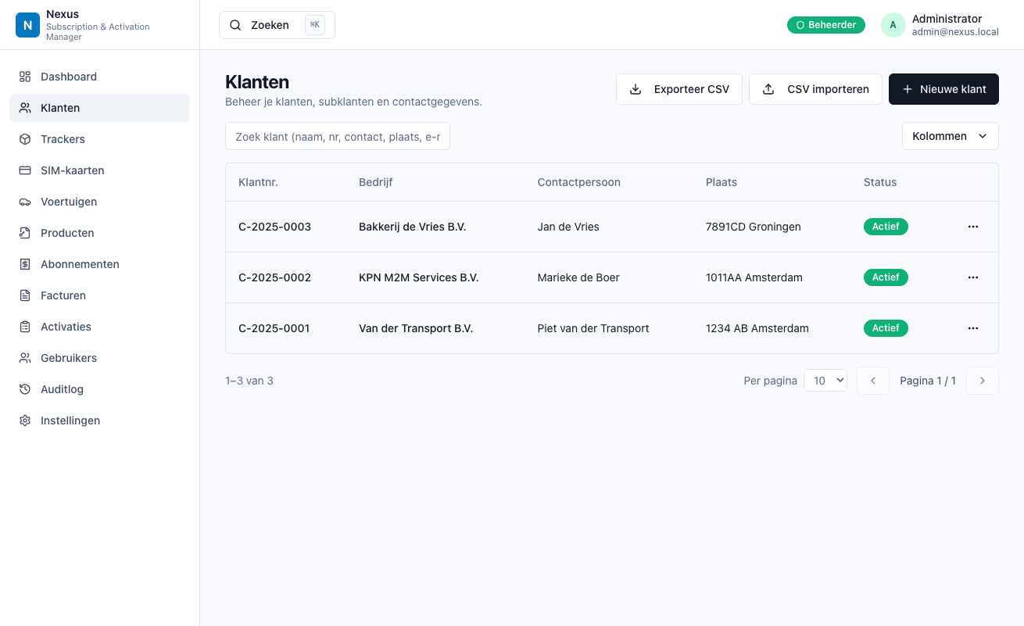
Navigatie: de zijbalk & snelzoeken
4 / 18
Iedere module is 1 klik verwijderd. Gebruik ⌘K om nóg sneller te werken!
📋 Zijbalk - alle modules in beeld
🧭 Alle modules op een rij
► Dashboard - KPI's en recente activaties
► Klanten - je klantenbestand (niveau + sub-klanten)
► Trackers - GPS hardware, serienr, IMEI, voorraad/status
► SIM-kaarten - mobiele data-kaarten, ICCID, provider
► Voertuigen - wagenpark per klant (kenteken/VIN)
► Producten - je abonnementsvormen en maandprijzen
► Abonnementen - alle lopende contracten
► Facturen - maandfacturen genereren, verzenden, betalen
► Activaties - de 6-stappen wizard (kern van Nexus)
► Gebruikers - wie heeft toegang? (alleen Beheerder)
► Auditlog - volledige geschiedenis wijzigingen
► 💡 ⌘K of Ctrl+K = overal direct zoeken!
Nexus - Gebruikershandleiding

Slide 5
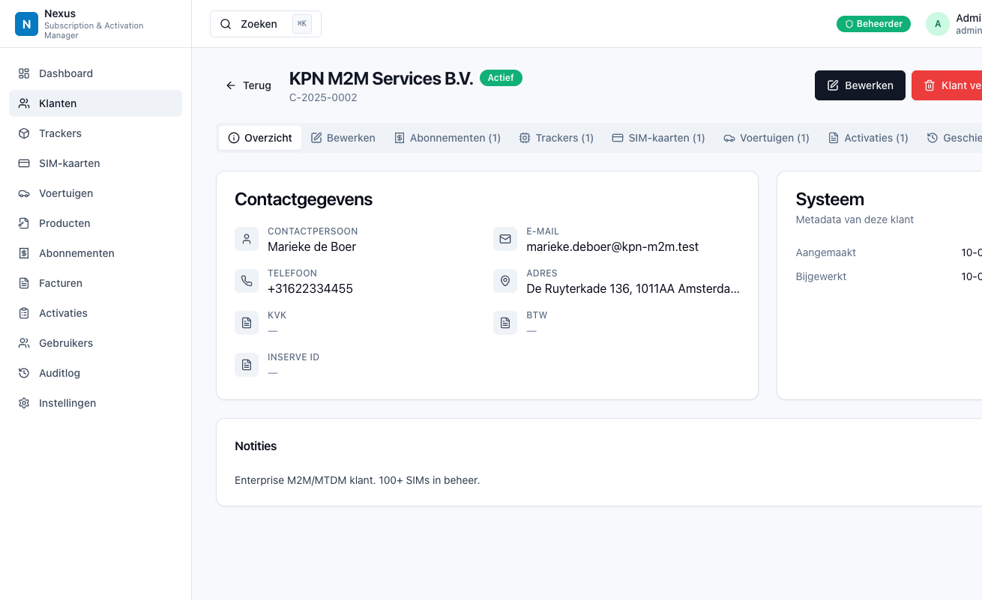
Module: Klanten
5 / 18
Je klantenregister - de basis van alle abonnementen.
1. Lijstweergave: alle klanten in 1 oogopslag
💡 Wat je hier kunt doen:
► Nieuwe klant aanmaken (rechtsboven, groene knop)
► Zoeken op naam, nummer, plaats, e-mail…
► CSV Exporteren / Importeren voor bulk
► Per klant: menu '⋯' voor Bewerken / Verwijderen
► 3 bestaande demo-klanten zichtbaar in beeld!
2. Detailpagina: alles van 1 klant overzichtelijk
📑 Per klant 8 tabs:
Overzicht • Bewerken • Abonnementen • Trackers
SIM-kaarten • Voertuigen • Activaties • Geschiedenis
👉 Hét startpunt als je een specifieke klant wilt opzoeken!
Nexus - Gebruikershandleiding

Slide 6
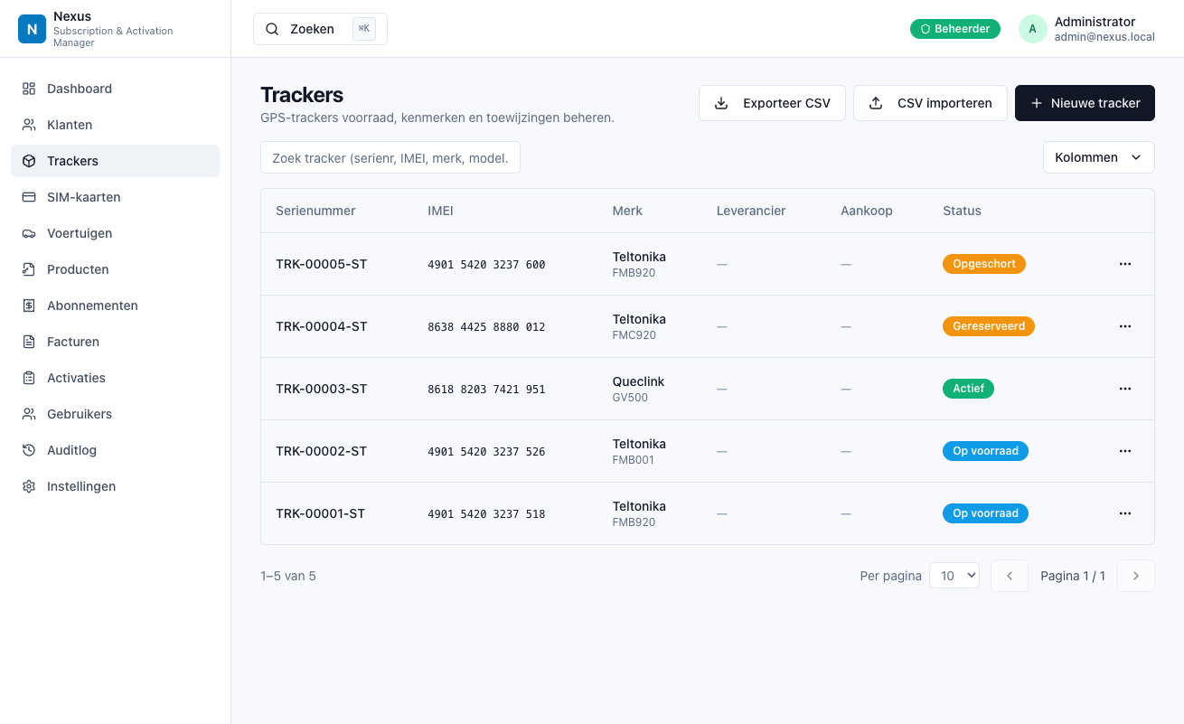
Module: Trackers (GPS hardware)
6 / 18
Voorraad beheren, unieke IMEI-controle, toewijzingen via wizard.
📡 Trackerlijst - merken, modellen, IMEI's en status in 1 oogopslag
🔢 IMEI validatie
📊 Statussen
⚡ Nieuwe tracker / CSV import
IMEI = 15 cijfers + Luhn check.
Verkeerd nummer? Dan weigert Nexus de invoer!
Weergave 4-4-4-3: 4901 5420 3237 518
IN_STOCK = op voorraad, ACTIVE = in gebruik,
RESERVED, SUSPENDED, DEFECTIVE, RMA,
RETIRED, LOST - de hele levenscyclus.
1 tracker = handmatig via Nieuwe tracker.
10+ trackers = CSV importeren!
Let op: serienummer en IMEI zijn UNIEK.
Nexus - Gebruikershandleiding

Slide 7
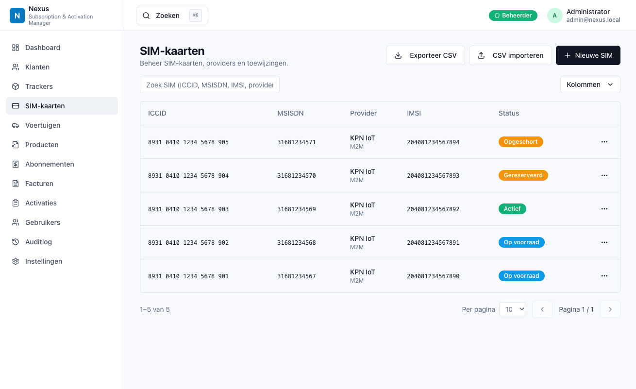
Module: SIM-kaarten (IoT / M2M)
7 / 18
Mobiele data-kaarten voor je trackers – ICCID, MSISDN, provider.
💳 Belangrijke kenmerken:
► ICCID: 19–20 cijfers, MOET beginnen met '89'
► MSISDN: telefoonnummer van de SIM
► IMSI: uniek identificatienummer
► Provider: KPN IoT M2M, Vodafone, etc.
► APN: toegangspunt configuratie (optioneel)
♻️ SIM levenscyclus (7 statussen) - gebruik deze voorraad-statussen correct!
→
→
→
→
→
→
IN_STOCK
RESERVED
ACTIVE
SUSPENDED
BLOCKED
CANCELLED
RETIRED
Nexus - Gebruikershandleiding

Slide 8
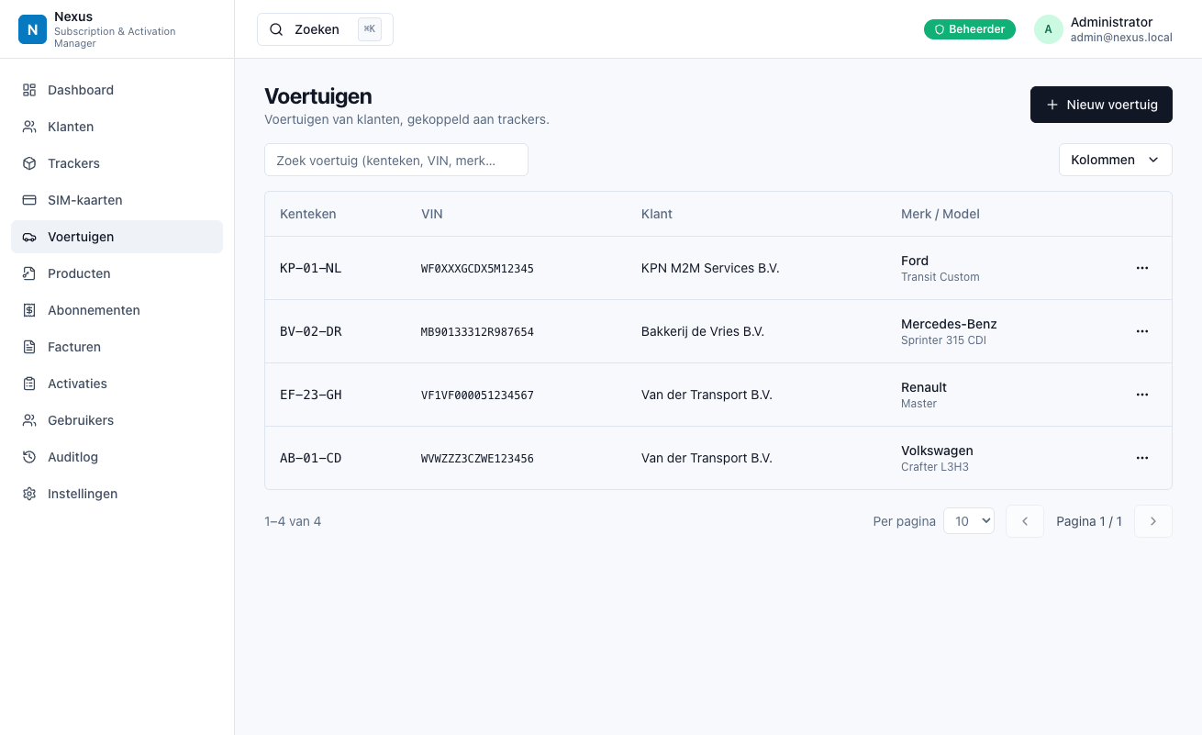
Module: Voertuigen
8 / 18
Je wagenpark per klant - kenteken, VIN, merk/model.
🚗 Wat zet je hier?
► Kenteken (NL-formaat, UNIEK)
► VIN / chassisnummer (17 tekens, UNIEK)
► Merk + model
► Optioneel: omschrijving, notities
► Altijd gekoppeld aan 1 klant!
👆 Tip 1
👆 Tip 2
👆 Tip 3
Registreer altijd het VIN nummer, niet alleen het kenteken. Bij verkoop/leasewissel kun je historie volgen!
Koppel 1 tracker per voertuig via de Activatie Wizard of Abonnement-detailpagina.
Gebruik de zoekbalk voor snelle kenteken/VIN opzoeking - geen scrollen meer!
Nexus - Gebruikershandleiding

Slide 9
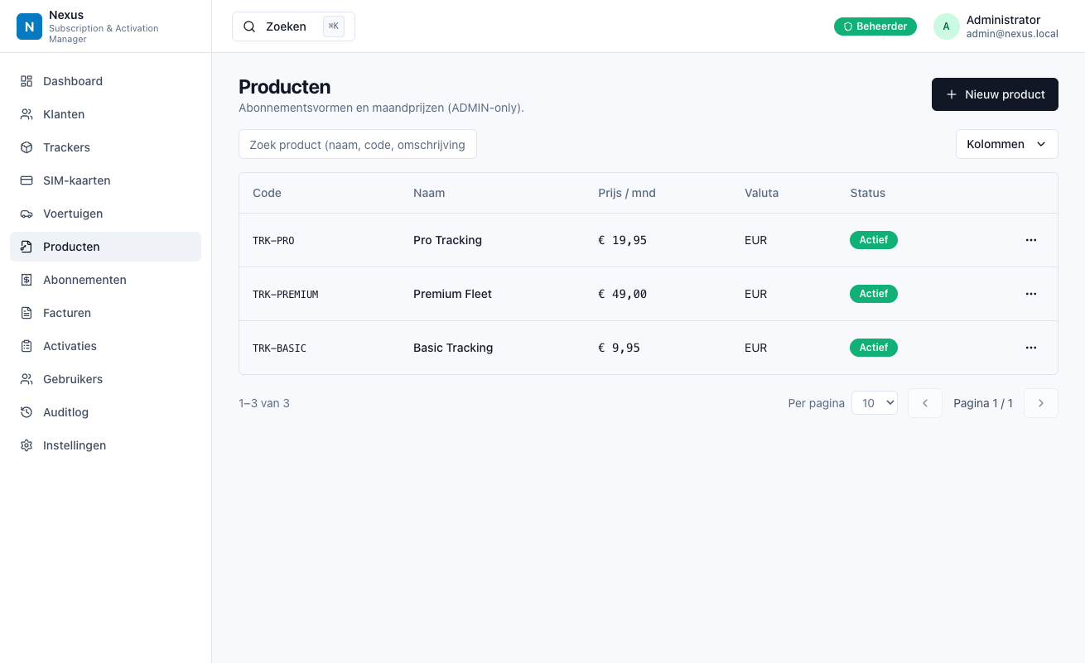
Module: Producten (Abonnementsvormen)
9 / 18
De 'tarieven' die je aan klanten verkoopt.
💼 3 voorbeeld-producten in de demo - bepaal zelf je pakketten!
TRK-BASIC
TRK-PRO
TRK-PREMIUM
Basic Tracking
Pro Tracking
Premium Fleet
€ 9,95 / maand
€ 19,95 / maand
€ 49,00 / maand
Instapniveau - alleen live locatie en basisrapportages.
Uitgebreid: rij- en rusttijden, rapporten, alerts.
Voor wagenparken: 24/7 support, volledige fleet rapportages, API.
Nexus - Gebruikershandleiding

Slide 10
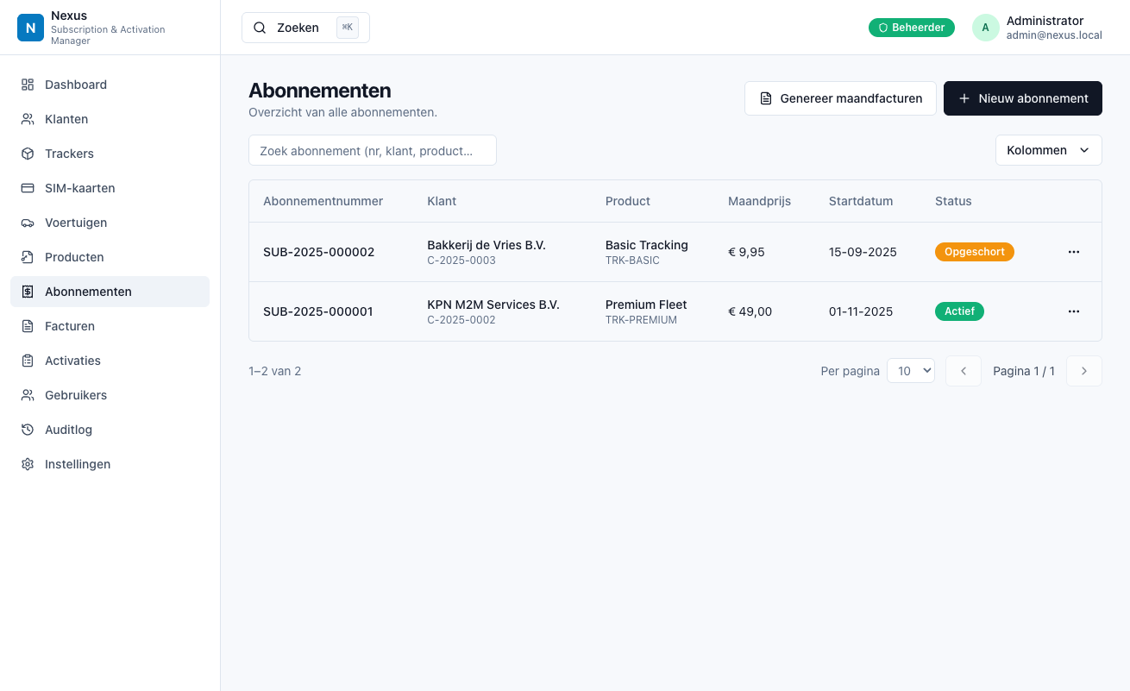
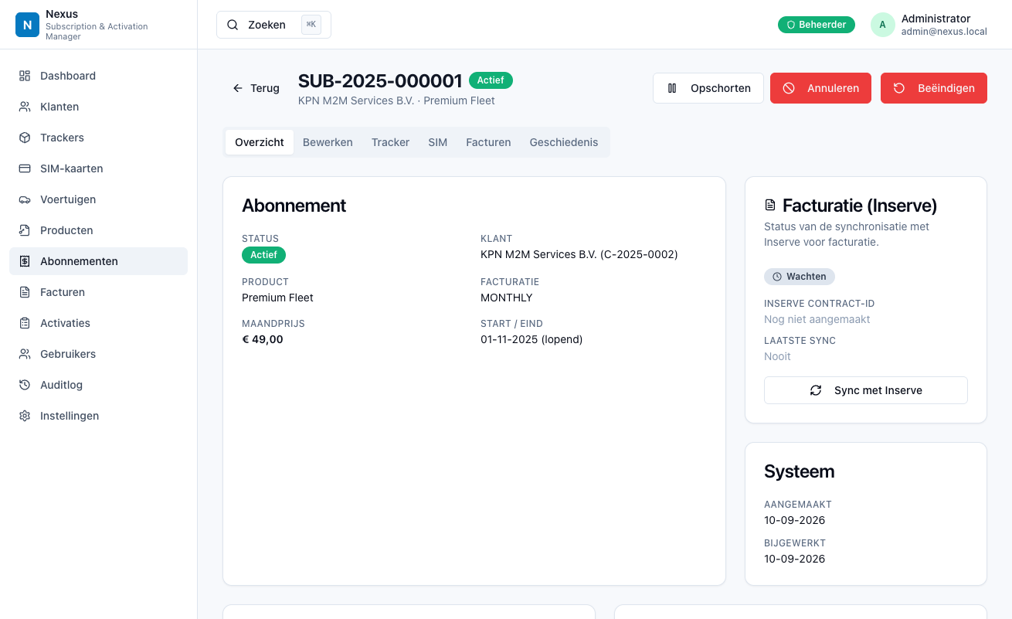
Module: Abonnementen
10 / 18
Je lopende contracten - 1 klant + 1 product + hardware.
⚡ Abonnement-acties:
► ⏸ Opschorten (SUSPEND)
► ▶ Hervatten (RESUME)
► ✖️ Annuleren (op datum)
► 🛑 Onmiddellijk beëindigen
► 🔄 Tracker vervangen (RMA/upgrade)
► 🔄 SIM vervangen (nieuwe kaart)
📄 Detailpagina: 6 tabs per abonnement
📑 Tabs op detail:
① Overzicht (klant, tracker, SIM, voertuig)
② Bewerken (prijs, periode, notities)
③ Tracker ④ SIM ⑤ Facturen ⑥ Geschiedenis
Nexus - Gebruikershandleiding

Slide 11
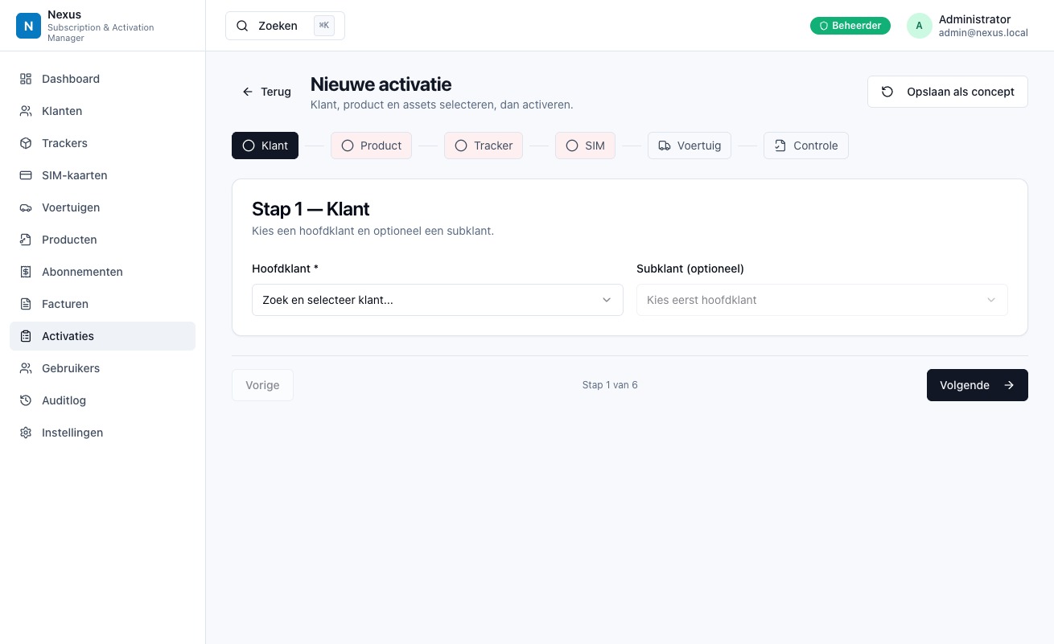
De 6-stappen Activatiewizard (kernfunctie!)
11 / 18
Alles in 1 keer klaar: abonnement + tracker + SIM + voertuig.
📋 Elke stap sla je gegevens op. Stap 6 = 'Activeer nu' is 100% TRANSACTIONEEL (alles of niets!)
1
2
3
4
5
6
➜
➜
➜
➜
➜
Klant
Product
Tracker
SIM
Voertuig
Controle ✓
🖥 Echte interface - Stap 1: Een klant selecteren (hoofdklant + evt. subklant)
🔒 Bij Stap 6 (Activeer nu) gebeurt het volgende ATOMAIR in de database:
① Abonnement AANMAKEN (PENDING → ACTIVE) ② Tracker van IN_STOCK → ASSIGNED ③ SIM van IN_STOCK → ASSIGNED ④ Order op COMPLETED
└─ Iets mislukt? Alles wordt teruggedraaid (rollback) - nooit half werk!
Nexus - Gebruikershandleiding

Slide 12
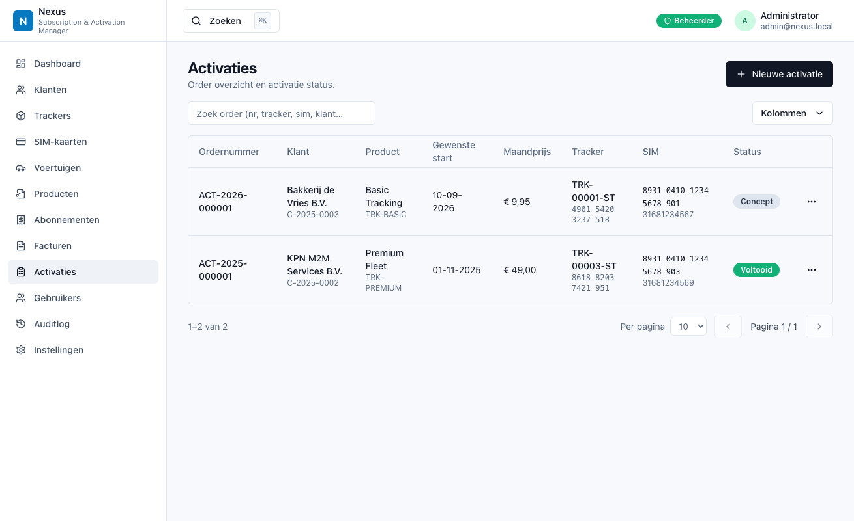
Activaties: Order overzicht
12 / 18
Alle activaties, hun status, en 1 klik naar details.
🔎 Order statussen - wat betekent wat?
DRAFT
READY
PROCESSING
COMPLETED
FAILED
CANCELLED
Concept
Klaar
Bezig
Voltooid ✓
Fout ✗
Geannuleerd
Je bent gestopt in de wizard; kan zo verder.
Alle stappen afgerond, wacht op 'Activeer nu'.
Wordt nu verwerkt, wacht af.
Succesvol geactiveerd! Abonnement bestaat nu.
Gaat fout - los probleem op, probeer opnieuw.
Order geannuleerd (blijft in log).
Nexus - Gebruikershandleiding

Slide 13
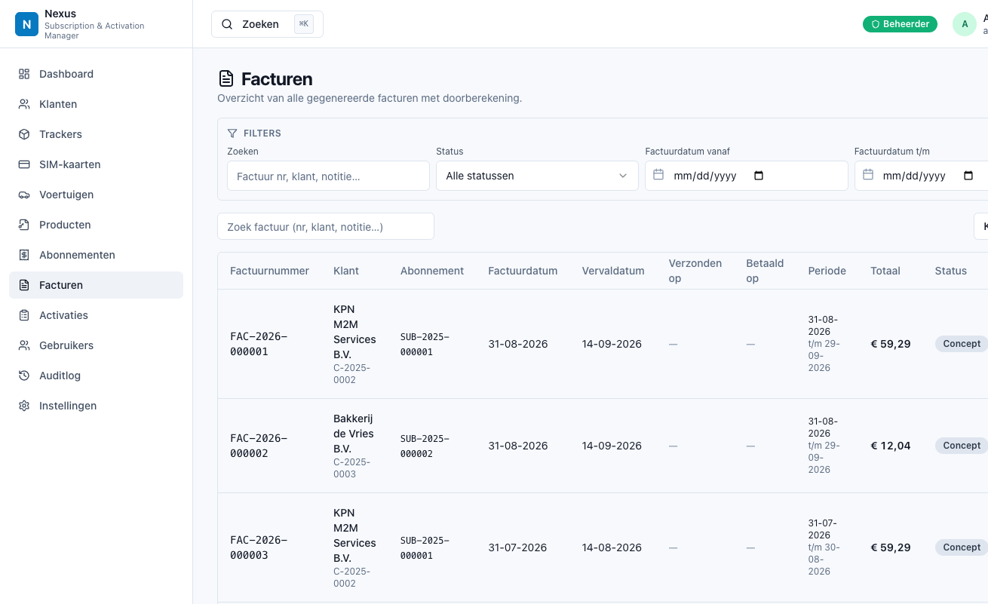
Module: Facturen
13 / 18
Automatisch per maand alle abonnementen factureren.
🧾 Facturatieflow - gebruik deze 4 stappen elke maand:
① Genereer
② Controleer
③ Verstuur
④ Betaal ✓
→
→
→
Klik: Genereer maandfacturen → Kies de maand.
Nexus maakt per ACTIEF/SUSPENDED abonnement 1 factuur.
Status is DRAFT. Check of alle bedragen kloppen
(subtotaal, BTW 21%, totaal).
Zet de facturen op SENT.
(In toekomst: rechtstreeks mailen naar klant!)
Zet op PAID wanneer het bedrag binnen is.
Bij overschrijding termijn: staat op OVERDUE.
Nexus - Gebruikershandleiding

Slide 14
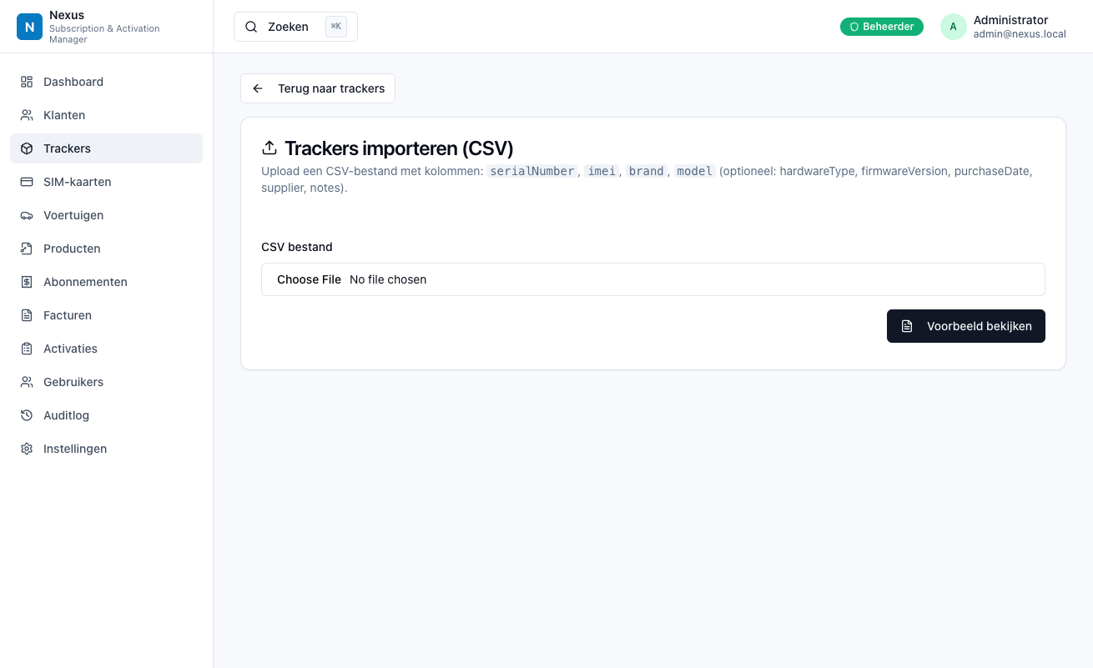
CSV Importeren & Exporteren
14 / 18
Voor grote partijen trackers/SIMs: importeer in 3 stappen.
📥 CSV Importeren (voorbeeld: Trackers)
💡 3-stappen Import (altijd Preview eerst!)
► STAP 1: Kies CSV bestand + kolom-aliassing.
Jouw Excel-kolommen matchen met Nexus-velden.
► STAP 2: PREVIEW 🔥 (meest belangrijk!).
Statistieken: Totaal / Geldig / Fouten.
Per rij met fout: zie precies WAAROM.
► STAP 3: Alleen VALIDE rijen worden ingevoegd.
Fouten? Pas CSV aan, probeer opnieuw.
► ✅ Tip: Gebruik altijd eerst 1 kleine test-CSV!
► ✅ Tip: Bekijk de 'Voorbeeld bekijken'-knop!
► ✅ Exporteer eerst bestaande data → je hebt meteen juiste kolomnamen.
📤 Exporteren gaat zo: op elke module-lijstpagina: knop 'Exporteer CSV'
👉 UTF-8 BOM + CRLF regeleindes = Excel opent zonder rare tekens. 👉 Bestandsnaam: bv. trackers-20260917-1430.csv 👉 Datums in ISO-formaat (YYYY-MM-DD) voor makkelijke verwerking.
Nexus - Gebruikershandleiding

Slide 15
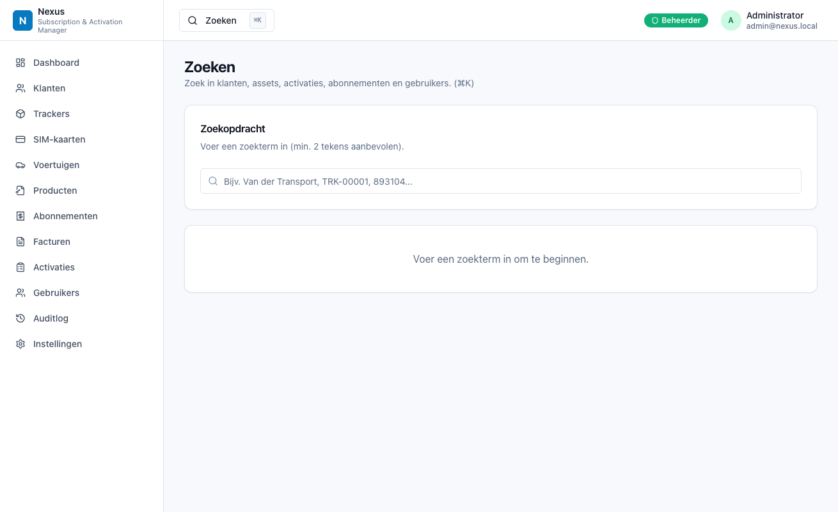
⌘K / Ctrl+K: Supersnel zoeken!
15 / 18
Sla het menu over - zoek en spring direct naar ieder record.
🔍 Wat en hoe zoek je?
► Typ IMEI, ICCID, kenteken, VIN…
► Klantnummer of bedrijfsnaam
► Abonnementnummer (SUB-2025-…)
► Ordernummer (ACT-2025-…) of Tracker (TRK-…)
⌨️ Sneltoetsen:
► ⌘K / Ctrl+K - opent zoekvak vanuit ELKE pagina
► ↑ ↓ pijltjestoetsen - navigeer zoekresultaten
► Enter → springt meteen naar de detailpagina
► Esc / buiten klikken → sluit zoekvenster
⏱ Tijdswinst per zoekactie:
Zoeken via zijbalk + typen + filter: ~30 seconden 👉 ⌘K = 3 seconden = 90% sneller!
Bij 20 zoekacties per dag bespaar je al snel 10 minuten per dag.
Nexus - Gebruikershandleiding

Slide 16
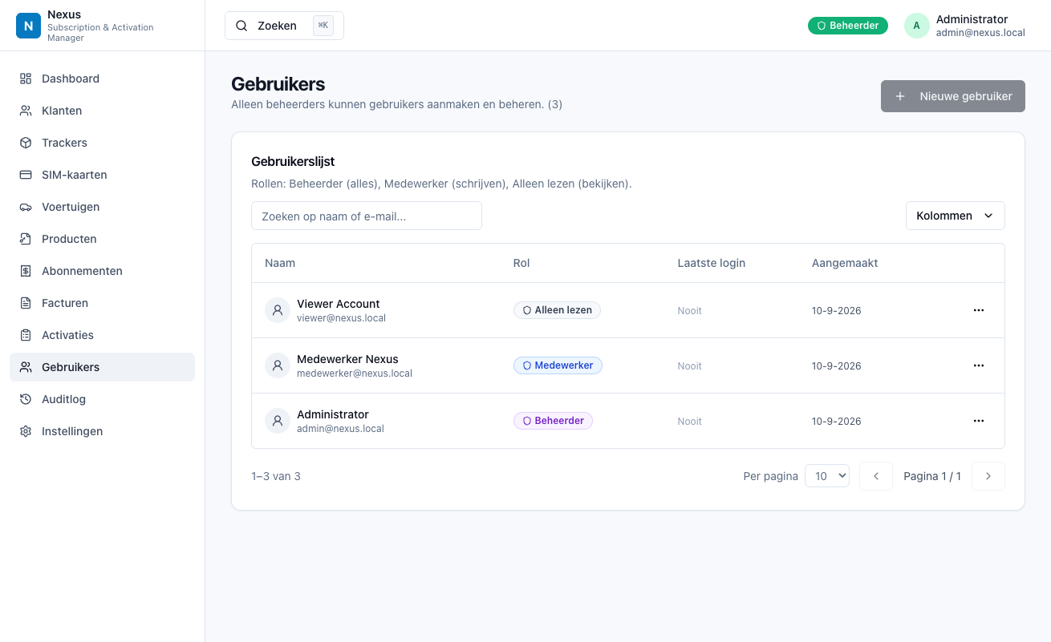
Gebruikers & Rollen (wie mag wat?)
16 / 18
3 rollen: Beheerder, Medewerker, Alleen-lezen.
👥 Gebruikersmodule - alleen zichtbaar voor Beheerders
⚙️ Beheerder
👩‍💼 Medewerker
👀 Alleen-lezen
Rolcode: ADMIN
Rolcode: EMPLOYEE
Rolcode: VIEWER
► Alles: klanten, trackers, SIMs, abonnementen
► Gebruikers aanmaken/wijzigen/verwijderen
► Instellingen wijzigen
► Facturen genereren (MAAND-facturen)
► Prijzen overriden (indien nodig)
► Soft-delete data (verwijderen = archiveren)
► Klanten / Trackers / SIMs / Voertuigen: CRUD
► Abonnementen: aanmaken + wijzigen
► Activatiewizard: volgen + activeren
► Facturen: op SENT / PAID zetten
► CSV Importeren (trackers, sims, klanten)
► ✗ GEEN gebruikers of instellingen!
► Dashboard bekijken
► Alle modules: alleen-lezen (GEEN wijzigingen)
► Zoeken en filteren op records
► Auditlog bekijken
► ✗ GEEN wizard, GEEN writes, GEEN export
► Geschikt voor: externen, accountants.
Nexus - Gebruikershandleiding

Slide 17
Checklist: Eerste keer werken met Nexus
17 / 18
Volg deze stappen 1-voor-1 en je bent zo up-and-running.
⏱ Uur 1: De basis opzetten
📅 Eerste dag: Voorraad vullen
🚀 Eerste week: Live draaien
► ☐ Inloggen met je gegevens
► ☐ Dashboard verkennen (KPI's leren kennen)
► ☐ ⌘K uitproberen: typ 'TRK' en zie resultaten
► ☐ Producten controleren: kloppen de huidige producten?
► ☐ Test-klant aanmaken (eigen gegevens)
► ☐ Zijbalk: alle modules even openklikken
► ☐ 1 tracker handmatig aanmaken + opslaan
► ☐ 1 SIM-kaart handmatig aanmaken
► ☐ CSV-import testen met 3 rijen (preview check!)
► ☐ Klant 'Demo' aanmaken met adres/contact
► ☐ Voertuig toevoegen (eigen kenteken als test)
► ☐ Check lijsten: alles verschijnt in overzichten?
► ☐ 1e echte activatie via Wizard (stap 1-6)
► ☐ Resultaat checken: abonnement + hardware toegewezen?
► ☐ Abonnement openen: tracker & SIM tonen
► ☐ Facturen genereren (1e testmaand)
► ☐ 1 factuur: DRAFT → SENT → PAID
► ☐ Auditlog checken: alle acties gelogd?
Nexus - Gebruikershandleiding

Slide 18
Veel succes met Nexus!
Je kunt aan de slag – je hebt de basiskennis!
⭐ Top-5 tips van ervaren Nexus-gebruikers:
► Gebruik ⌘K/Ctrl+K voor ELKE zoekopdracht - went het snel!
► Bij bulk import: Altijd de PREVIEW controleren voor je opslaat.
► Bij twijfel over status: kijk op de Auditlog-pagina.
► Gebruik NIEUW-abonnement via Wizard, NIET handmatig (consistentie!).
► Zet elke week 5 minuten vrij om OVERDUE facturen op te schonen.
Demo-omgeving (indien je die gebruikt):
Beheerder: admin@nexus.local • Medewerker: medewerker@nexus.local • Viewer: viewer@nexus.local • Wachtwoord: Test1234!

